Slide 1
CS1033 Assignment 1 Slide Show (Group 1)

Slide 2
2/120
Notes:
zchaud22_poster.jpg

Slide 3
3/120
Notes:
zbai48_poster.jpg

Slide 4
4/120
Notes:
zazeem4_poster.jpg

Slide 5
5/120
Notes:
zappel_poster.jpg

Slide 6
6/120
Notes:
yche3768_poster.jpg

Slide 7
7/120
Notes:
ybai286_poster.jpg

Slide 8
8/120
Notes:
yazzawi_poster.jpg

Slide 9
9/120
Notes:
yasmelas_poster.jpg

Slide 10
10/120
Notes:
yalani2_poster.jpg

Slide 11
11/120
Notes:
wchen666_poster.jpg

Slide 12
12/120
Notes:
wchan388_poster.jpg

Slide 13
13/120
Notes:
varya3_poster.jpg

Slide 14
14/120
Notes:
uali7_poster.jpg

Slide 15
15/120
Notes:
ualhamwi_poster.jpg

Slide 16
16/120
Notes:
taziz22_poster.jpg

Slide 17
17/120
Notes:
talikako_poster.jpg

Slide 18
18/120
Notes:
taboatia_poster.jpg

Slide 19
19/120
Notes:
schoong3_poster.jpg

Slide 20
20/120
Notes:
sche623_poster.jpg

Slide 21
21/120
Notes:
sbhagat8_poster.jpg

Slide 22
22/120
Notes:
saziz59_poster.jpg

Slide 23
23/120
Notes:
salisabr_poster.jpg

Slide 24
24/120
Notes:
salhashi_poster.jpg

Slide 25
25/120
Notes:
sahuja47_poster.jpg

Slide 26
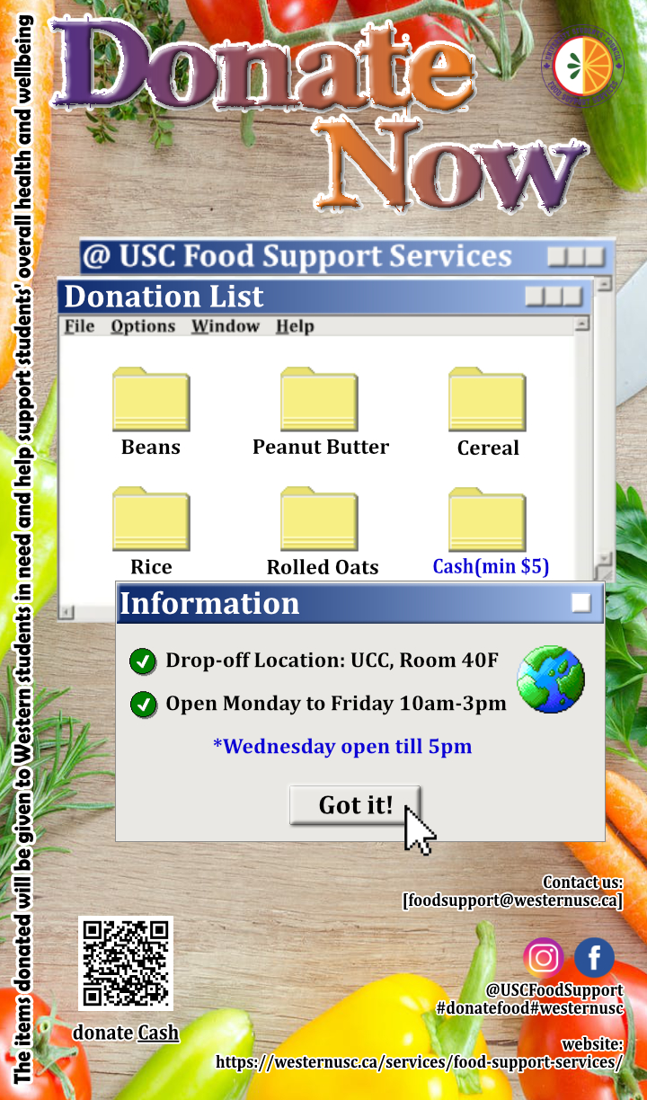
26/120
Notes:
rchen468_poster.jpg

Slide 27
27/120
Notes:
rcattel_poster.jpg

Slide 28
28/120
Notes:
rbloomst_poster.jpg

Slide 29
29/120
Notes:
rbhatt48_poster.jpg

Slide 30
30/120
Notes:
rbatalio_poster.jpg

Slide 31
31/120
Notes:
radat_poster.jpg

Slide 32
32/120
Notes:
pbansa3_poster.jpg

Slide 33
33/120
Notes:
pbai6_poster.jpg

Slide 34
34/120
Notes:
oalkwifi_poster.jpg

Slide 35
35/120
Notes:
oalihira_poster.jpg

Slide 36
36/120
Notes:
naggar24_poster.jpg

Slide 37
37/120
Notes:
mchu95_poster.jpg

Slide 38
38/120
Notes:
mchoi268_poster.jpg

Slide 39
39/120
Notes:
mchen786_poster.jpg

Slide 40
40/120
Notes:
mchand52_poster.jpg

Slide 41
41/120
Notes:
mchan644_poster.jpg

Slide 42
42/120
Notes:
mbrook54_poster.jpg

Slide 43
43/120
Notes:
mbenina_poster.jpg

Slide 44
44/120
Notes:
mbarua3_poster.jpg

Slide 45
45/120
Notes:
mbadriya_poster.jpg

Slide 46
46/120
Notes:
masim7_poster.jpg

Slide 47
47/120
Notes:
mamin62_poster.jpg

Slide 48
48/120
Notes:
malisha2_poster.jpg

Slide 49
49/120
Notes:
mali484_poster.jpg

Slide 50
50/120
Notes:
mali467_poster.jpg

Slide 51
51/120
Notes:
malexa59_poster.jpg

Slide 52
52/120
Notes:
maldoum_poster.jpg

Slide 53
53/120
Notes:
maghasha_poster.jpg

Slide 54
54/120
Notes:
macar_poster.jpg

Slide 55
55/120
Notes:
mabouel4_poster.jpg

Slide 56
56/120
Notes:
lchen884_poster.jpg

Slide 57
57/120
Notes:
lcetinab_poster.jpg

Slide 58
58/120
Notes:
lcarlone_poster.jpg

Slide 59
59/120
Notes:
kchen729_poster.jpg

Slide 60
60/120
Notes:
kcamp252_poster.jpg

Slide 61
61/120
Notes:
kbhatt27_poster.jpg

Slide 62
62/120
Notes:
kbabic2_poster.jpg

Slide 63
63/120
Notes:
jche2482_poster.jpg

Slide 64
64/120
Notes:
jcastro9_poster.jpg

Slide 65
65/120
Notes:
jcarduc2_poster.jpg

Slide 66
66/120
Notes:
jbye5_poster.jpg

Slide 67
67/120
Notes:
jbarua5_poster.jpg

Slide 68
68/120
Notes:
jbagga3_poster.jpg

Slide 69
69/120
Notes:
jbacchu3_poster.jpg

Slide 70
70/120
Notes:
jauyeu_poster.jpg

Slide 71
71/120
Notes:
jadam85_poster.jpg

Slide 72
72/120
Notes:
ibott_poster.jpg

Slide 73
73/120
Notes:
ibhulla2_poster.jpg

Slide 74
74/120
Notes:
iawad2_poster.jpg

Slide 75
75/120
Notes:
hballar2_poster.jpg

Slide 76
76/120
Notes:
hbabar5_poster.jpg

Slide 77
77/120
Notes:
habuzar_poster.jpg

Slide 78
78/120
Notes:
gbatth4_poster.jpg

Slide 79
79/120
Notes:
gbasekic_poster.jpg

Slide 80
80/120
Notes:
gbasaad_poster.jpg

Slide 81
81/120
Notes:
gasim_poster.jpg

Slide 82
82/120
Notes:
gaklia_poster.jpg

Slide 83
83/120
Notes:
fabedin4_poster.jpg

Slide 84
84/120
Notes:
echeng68_poster.jpg

Slide 85
85/120
Notes:
echan433_poster.jpg

Slide 86
86/120
Notes:
ecawse_poster.jpg

Slide 87
87/120
Notes:
ecardin3_poster.jpg

Slide 88
88/120
Notes:
eblazys_poster.jpg

Slide 89
89/120
Notes:
ebenghia_poster.jpg

Slide 90
90/120
Notes:
ebarwel_poster.jpg

Slide 91
91/120
Notes:
ebarton9_poster.jpg

Slide 92
92/120
Notes:
eatyeo_poster.jpg

Slide 93
93/120
Notes:
eaccursi_poster.jpg

Slide 94
94/120
Notes:
eaazam_poster.jpg

Slide 95
95/120
Notes:
dburnet5_poster.jpg

Slide 96
96/120
Notes:
dborovil_poster.jpg

Slide 97
97/120
Notes:
dahmedag_poster.jpg

Slide 98
98/120
Notes:
cchen873_poster.jpg

Slide 99
99/120
Notes:
ccassad_poster.jpg

Slide 100
100/120
Notes:
ccarlis2_poster.jpg

Slide 101
101/120
Notes:
cbuyze_poster.jpg

Slide 102
102/120
Notes:
cbrow388_poster.jpg

Slide 103
103/120
Notes:
cbloombe_poster.jpg

Slide 104
104/120
Notes:
cbirch7_poster.jpg

Slide 105
105/120
Notes:
bboden_poster.jpg

Slide 106
106/120
Notes:
bbiglow_poster.jpg

Slide 107
107/120
Notes:
achin86_poster.jpg

Slide 108
108/120
Notes:
acakan_poster.jpg

Slide 109
109/120
Notes:
abuha_poster.jpg

Slide 110
110/120
Notes:
abracci2_poster.jpg

Slide 111
111/120
Notes:
abiswa9_poster.jpg

Slide 112
112/120
Notes:
abiglow_poster.jpg

Slide 113
113/120
Notes:
abhard54_poster.jpg

Slide 114
114/120
Notes:
abento2_poster.jpg

Slide 115
115/120
Notes:
abaria_poster.jpg

Slide 116
116/120
Notes:
aassad4_poster.jpg

Slide 117
117/120
Notes:
aansar52_poster.jpg

Slide 118
118/120
Notes:
aalwahsh_poster.jpg

Slide 119
119/120
Notes:
aajwani2_poster.jpg

Slide 120
120/120
Notes:
aahma233_poster.jpg

Slide 121
121/120
Notes:
aabaya2_poster.jpg

